Slide 1


Городской смотр-конкурс «Уголок книги в детском саду»

Slide 2

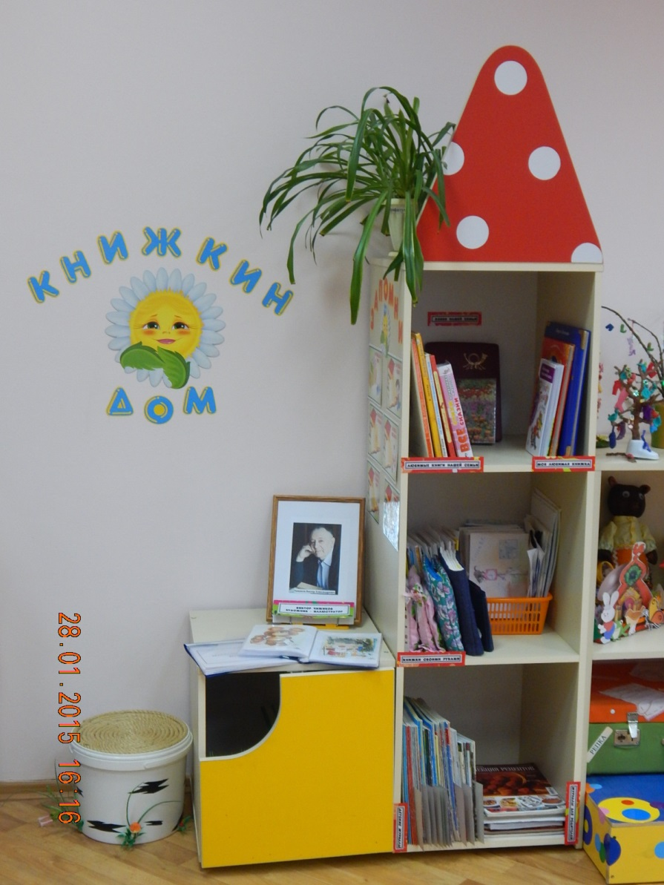
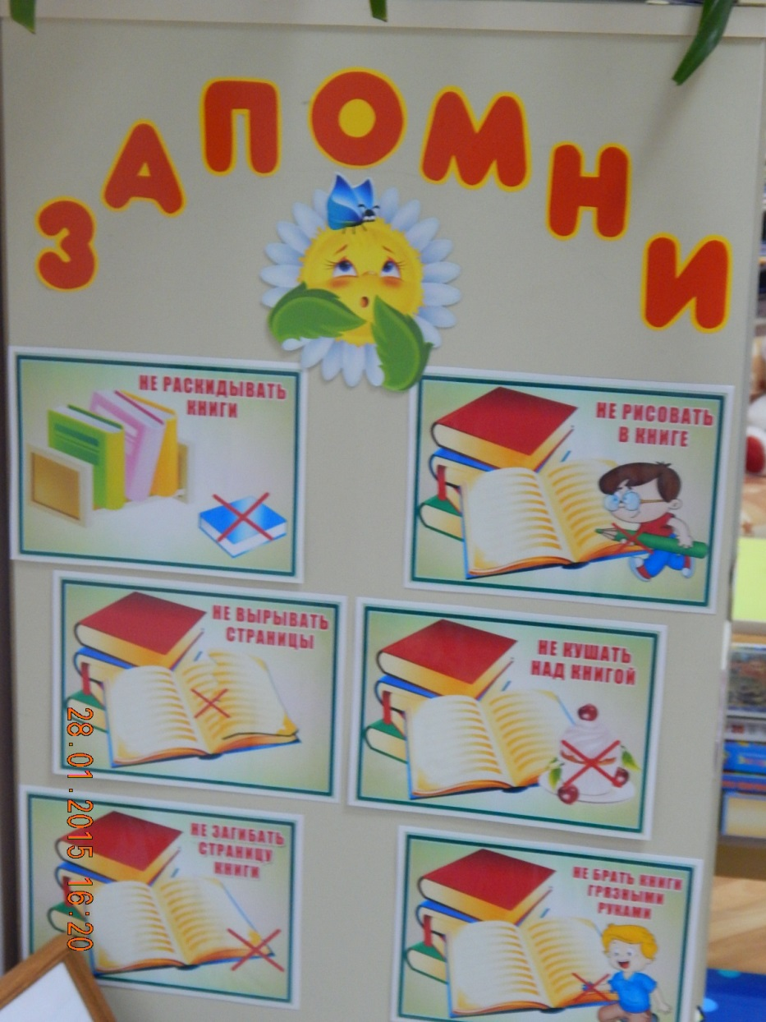
Уголок книги
МБДОУ № 300

Slide 3
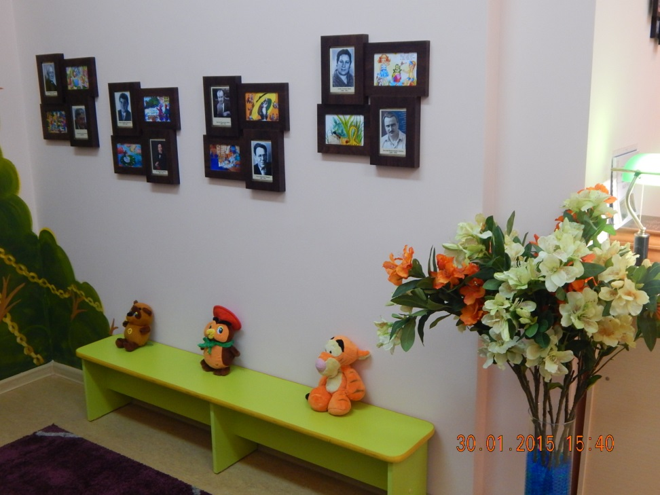
Библиотека МБДОУ № 72

Slide 4
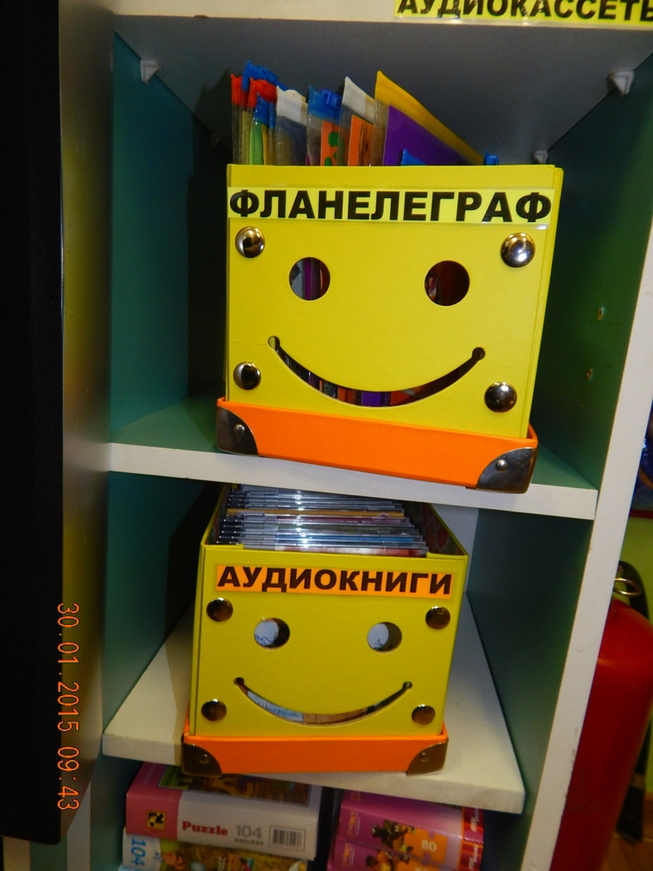
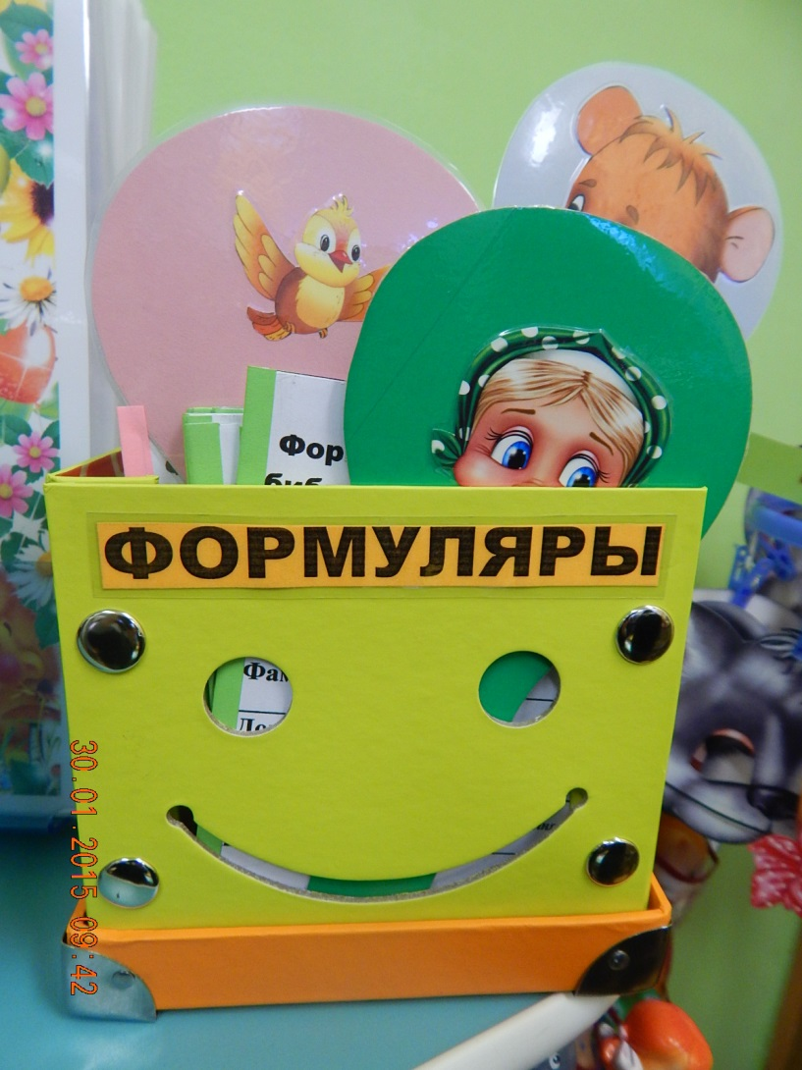
Библиотека МБДОУ № 44

Slide 5
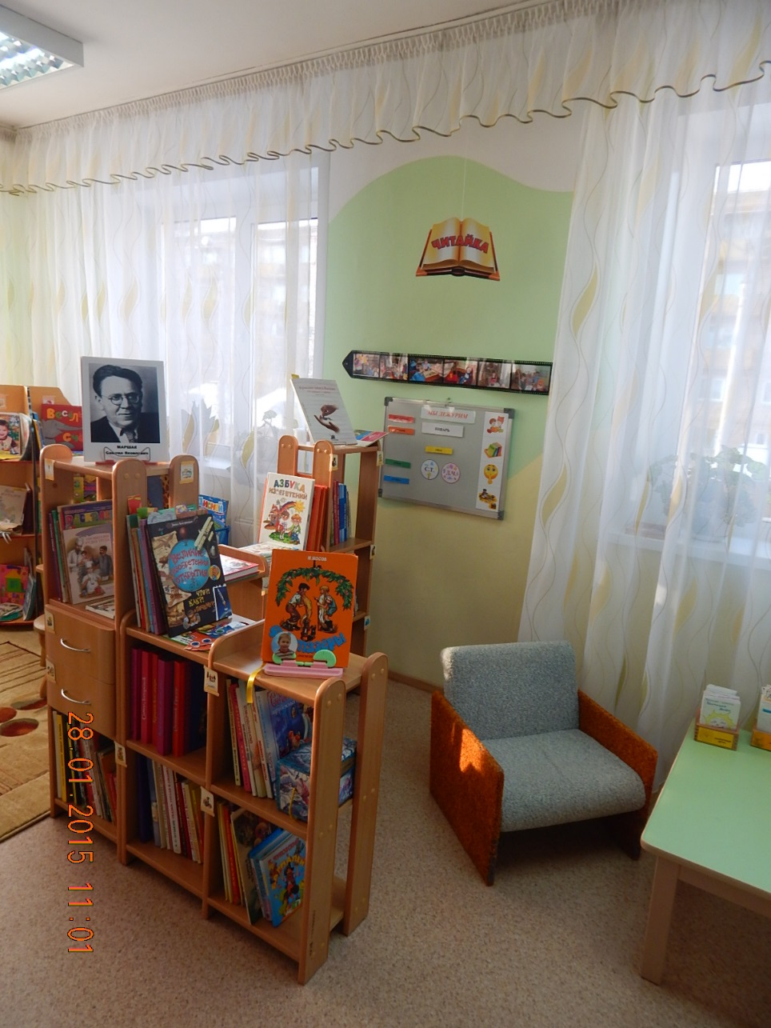
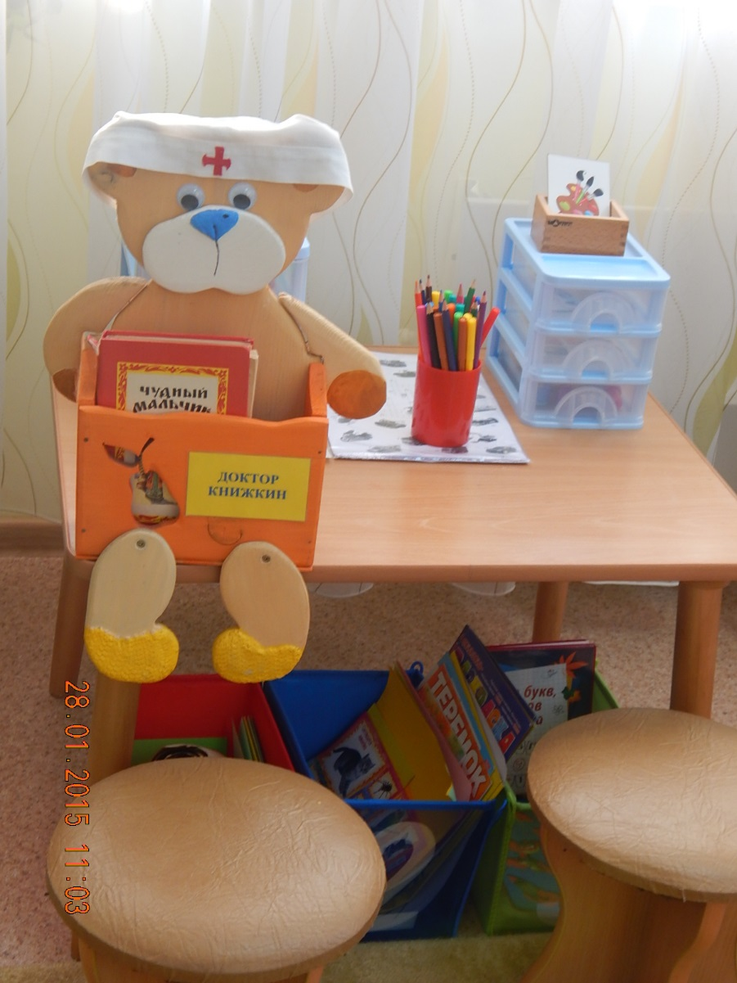
Уголок книги МБДОУ № 84

Slide 6
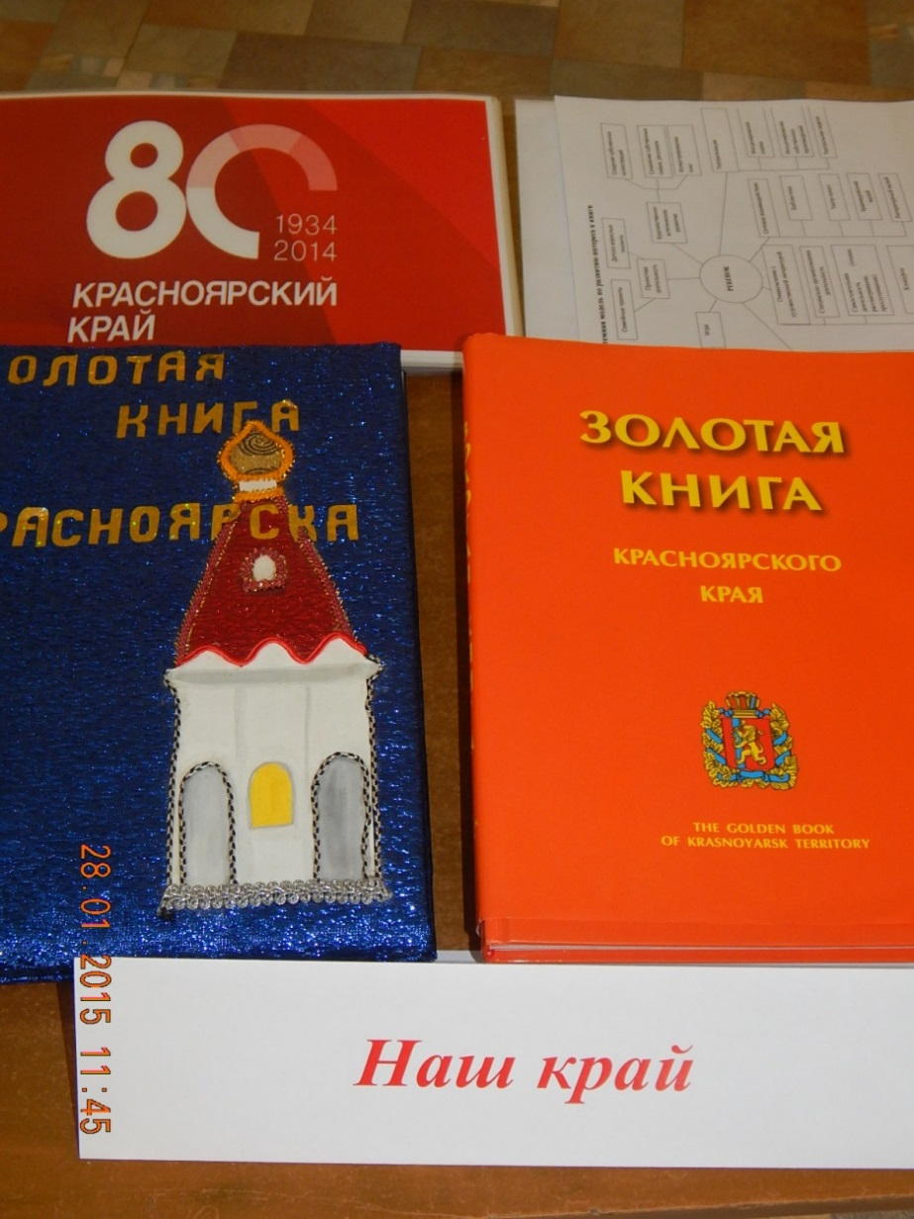
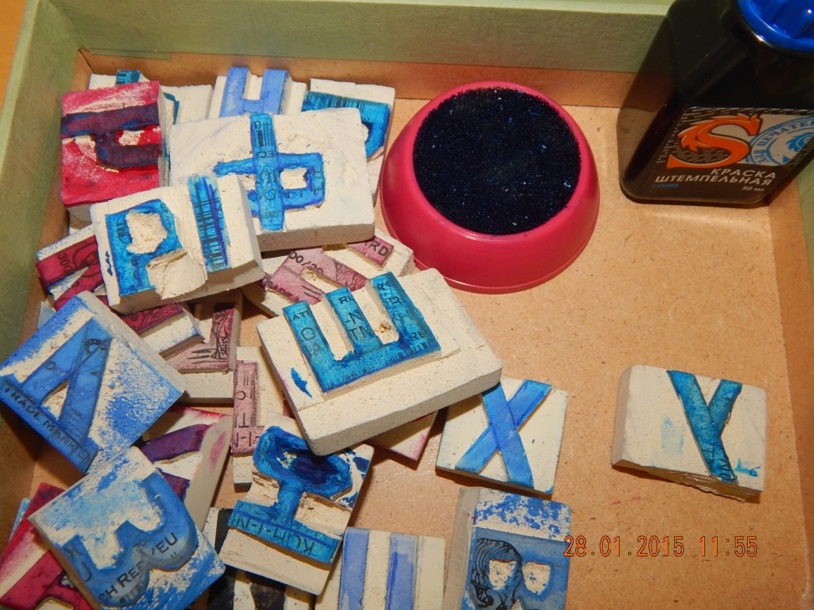
Уголок книги МБДОУ № 36

Slide 7
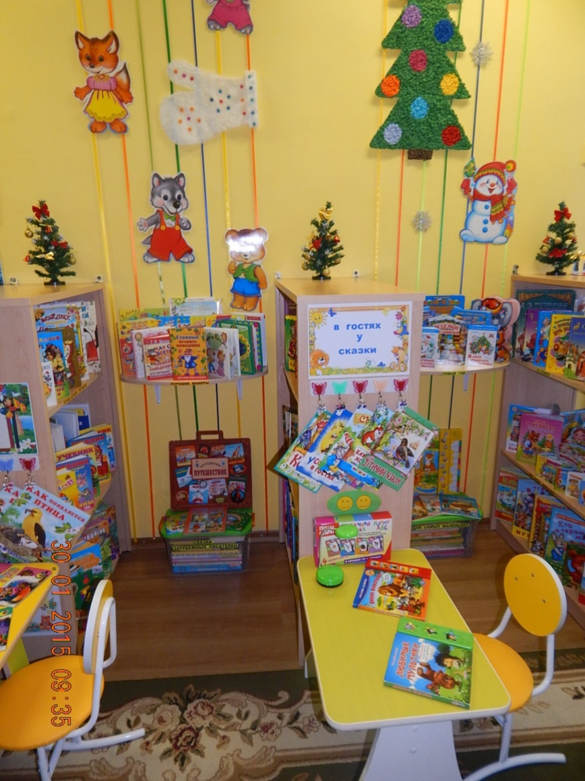
Библиотека МБДОУ № 44

Slide 8
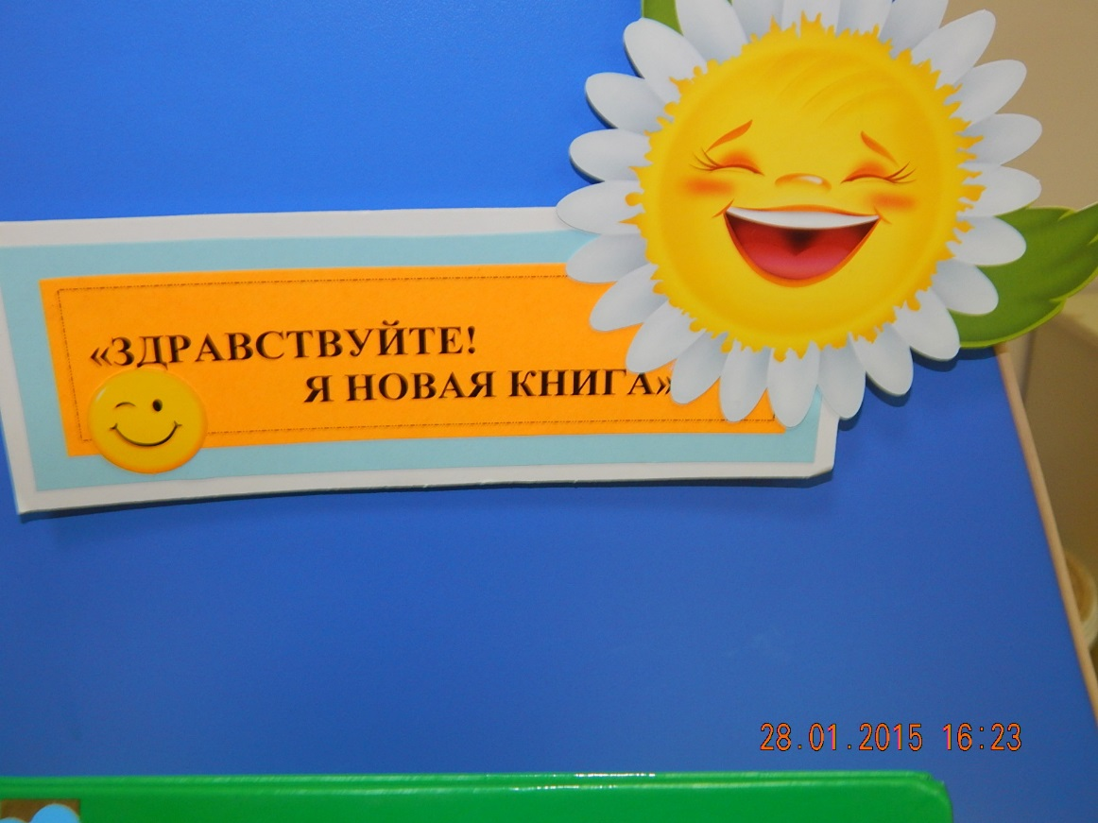

Уголок книги МБДОУ № 300

Slide 9
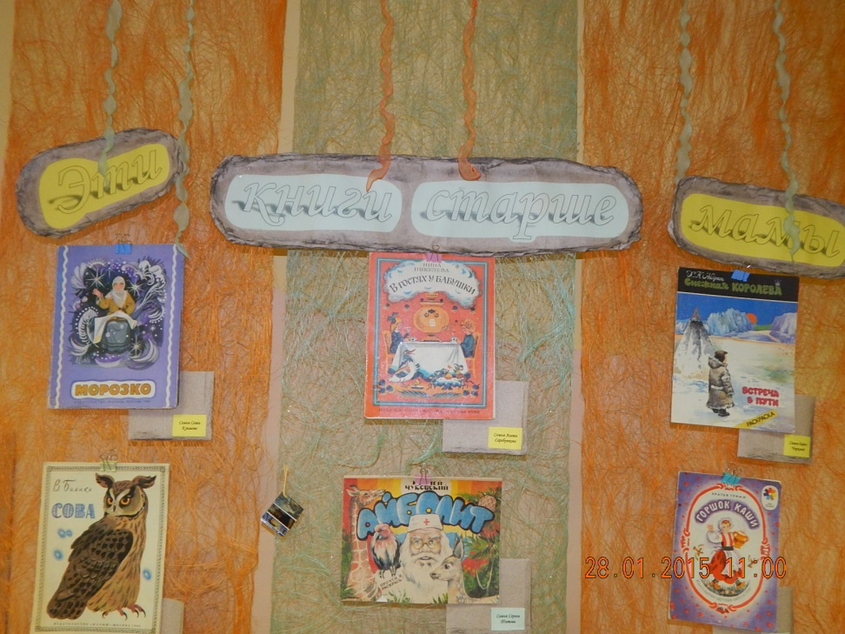
Уголок книги МБДОУ № 84

Slide 10
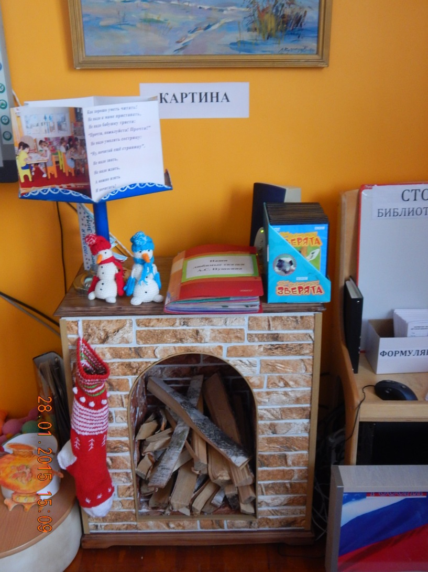
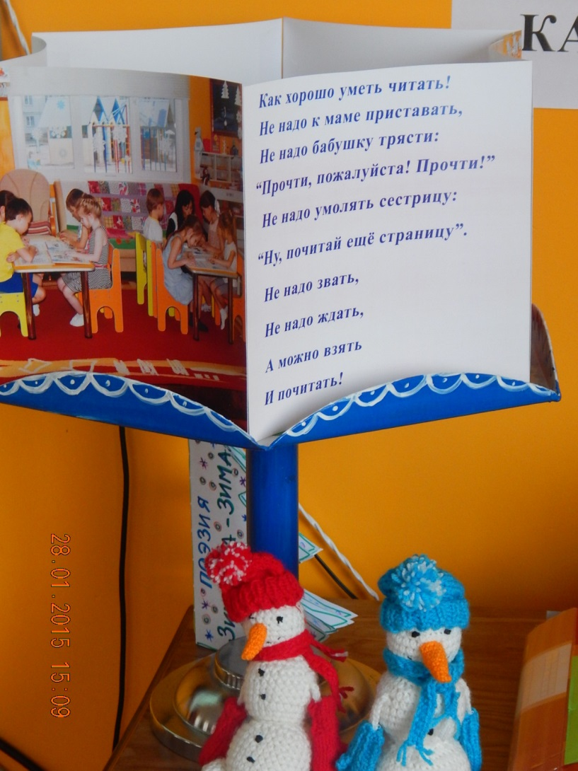
Уголок книги МБДОУ № 50

Slide 11
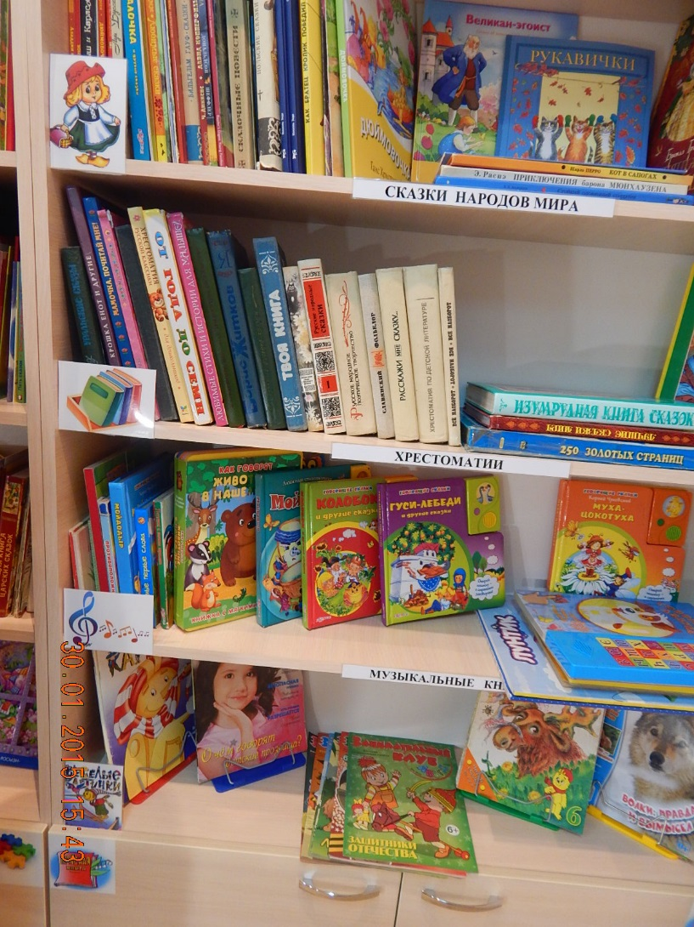
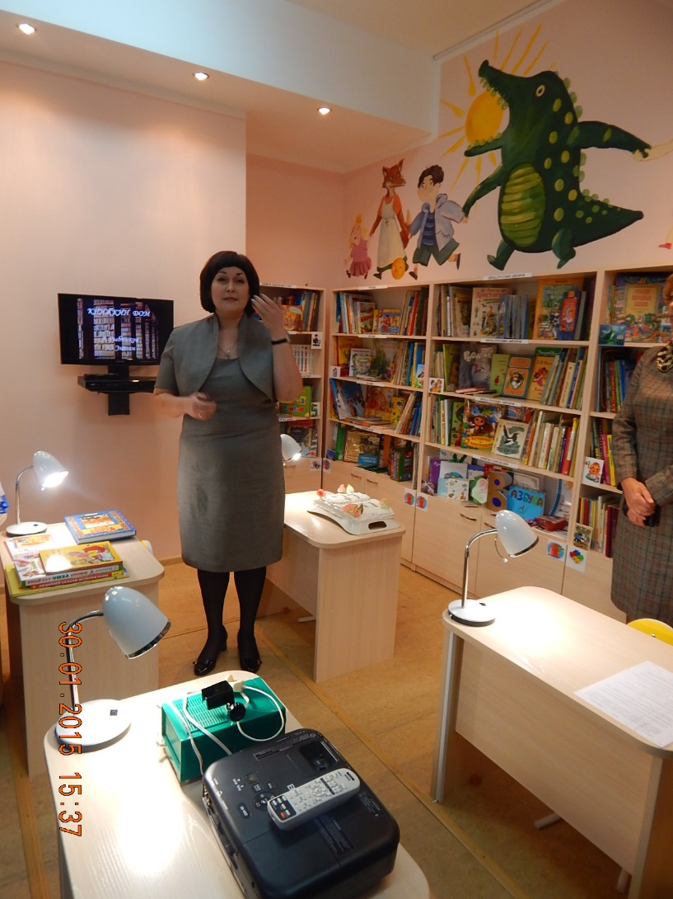
Библиотека МБДОУ № 72

Slide 12
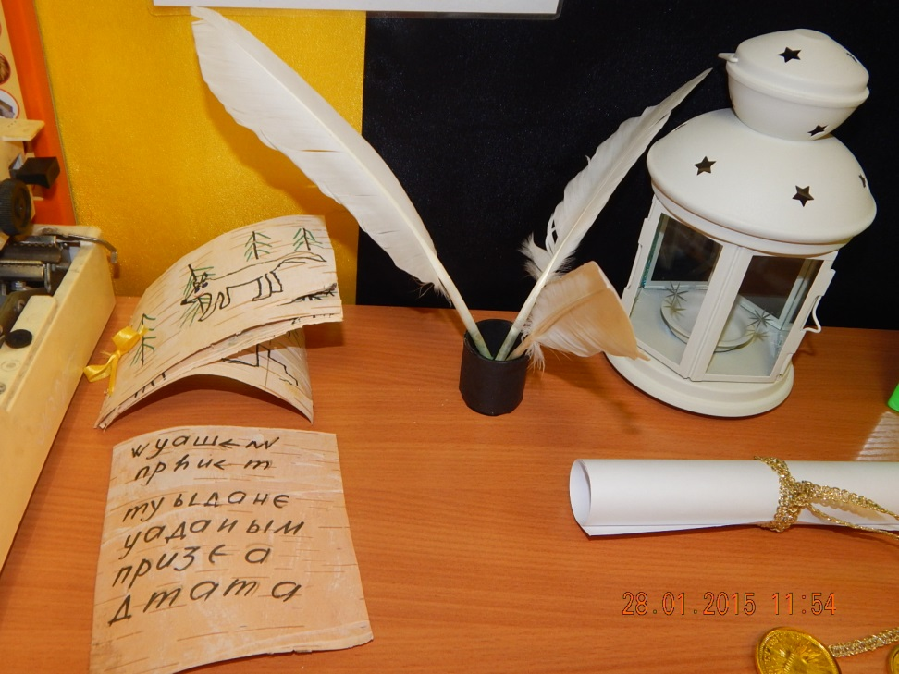
Уголок книги МБДОУ № 36

Slide 13
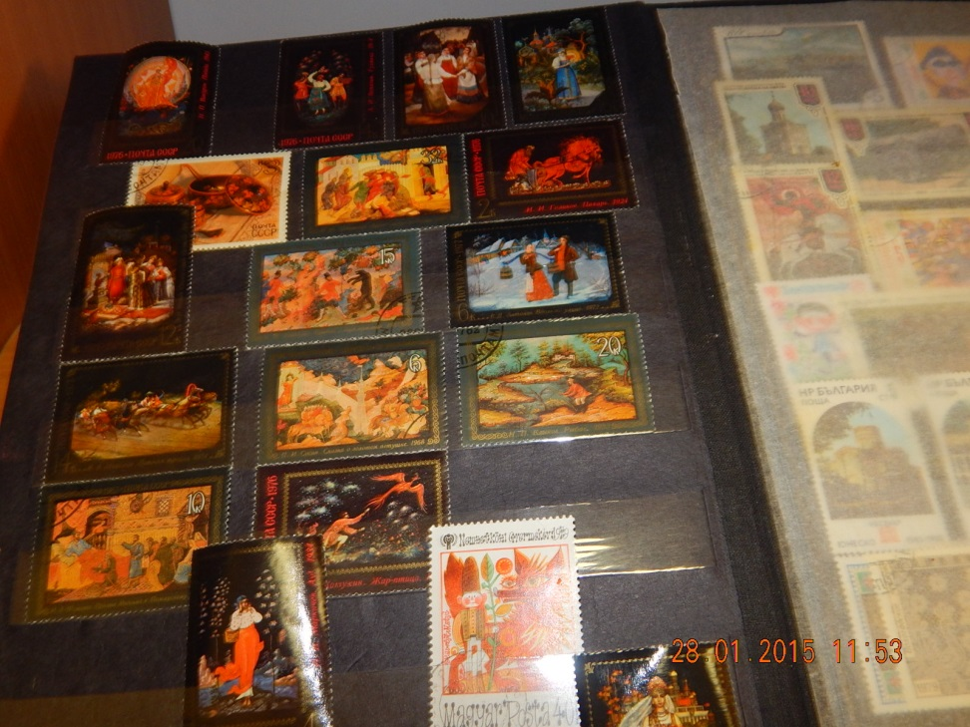
Уголок книги МБДОУ № 36

Slide 14
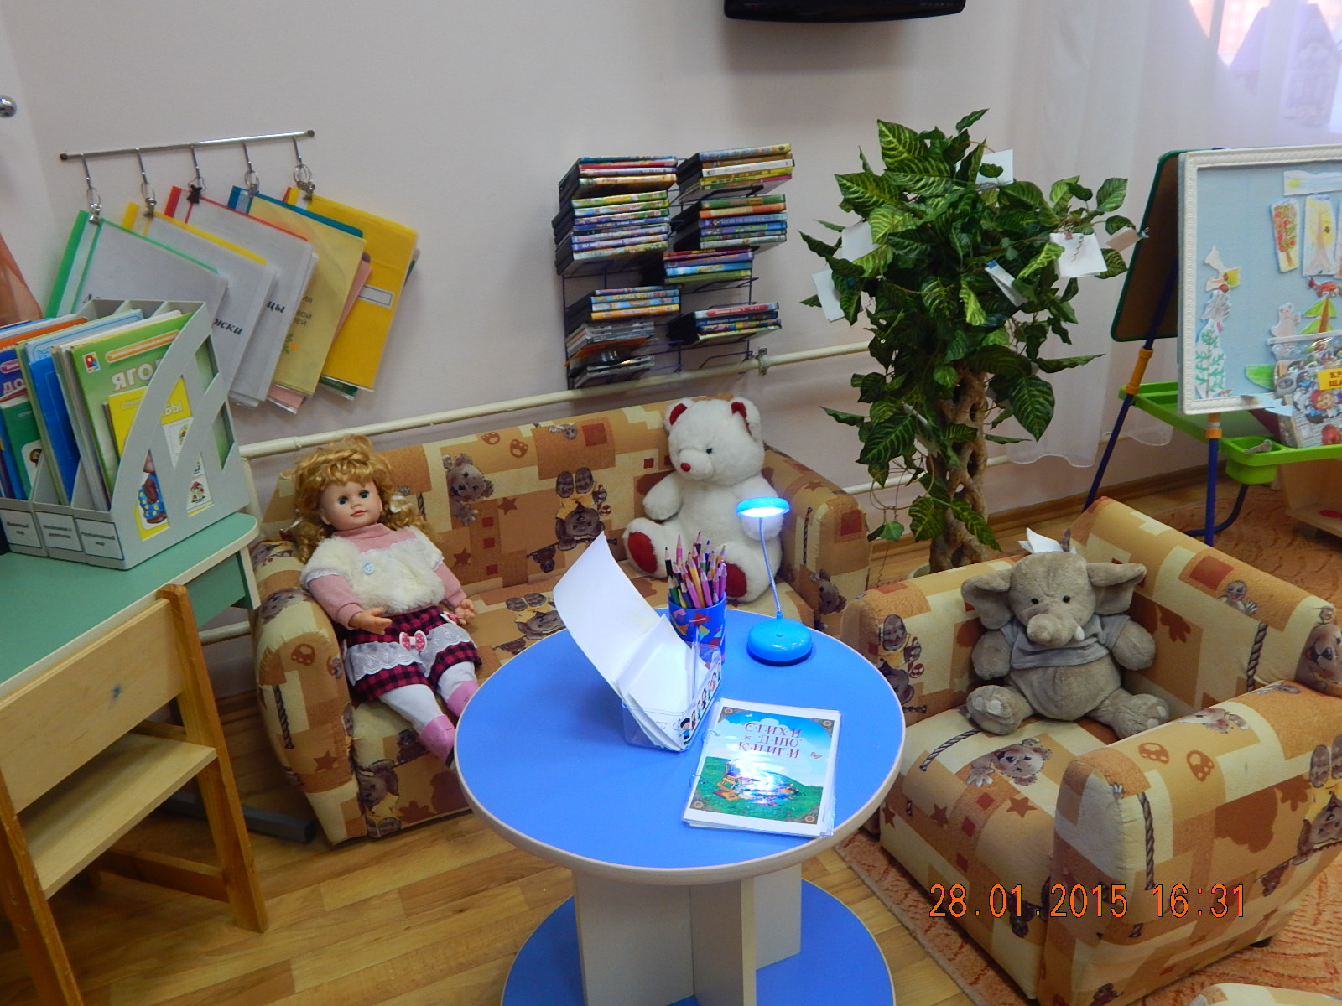
Уголок книги МБДОУ № 300

Slide 15
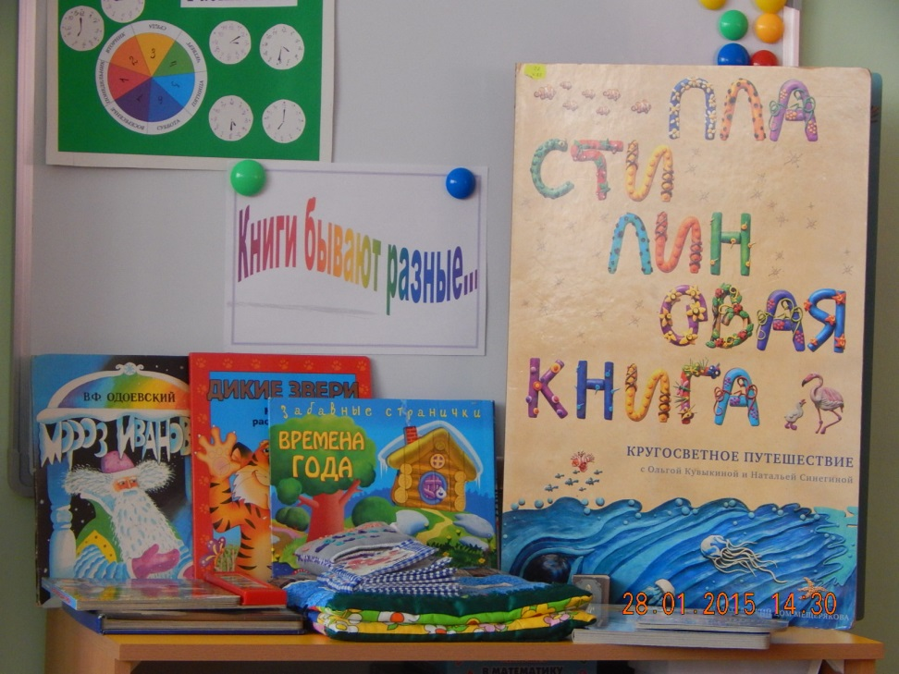
Уголок книги МБДОУ № 283

Slide 16
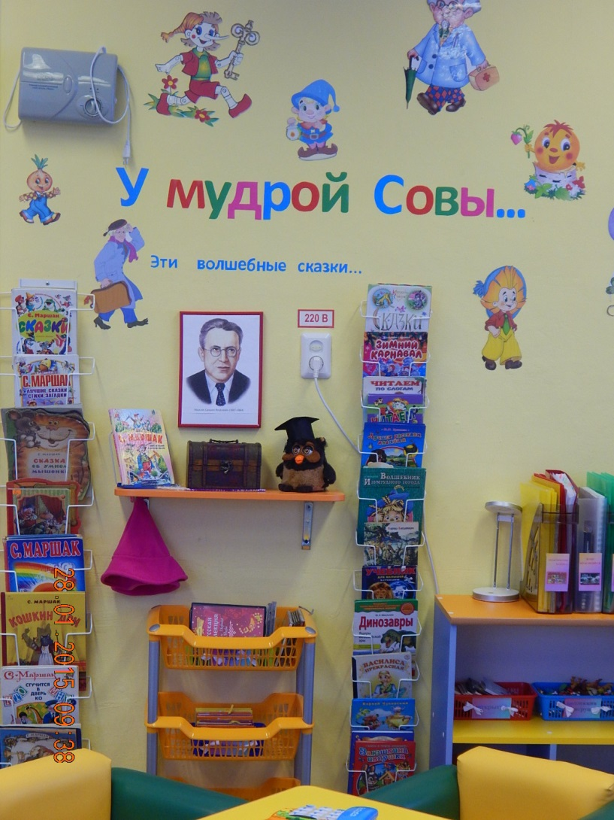
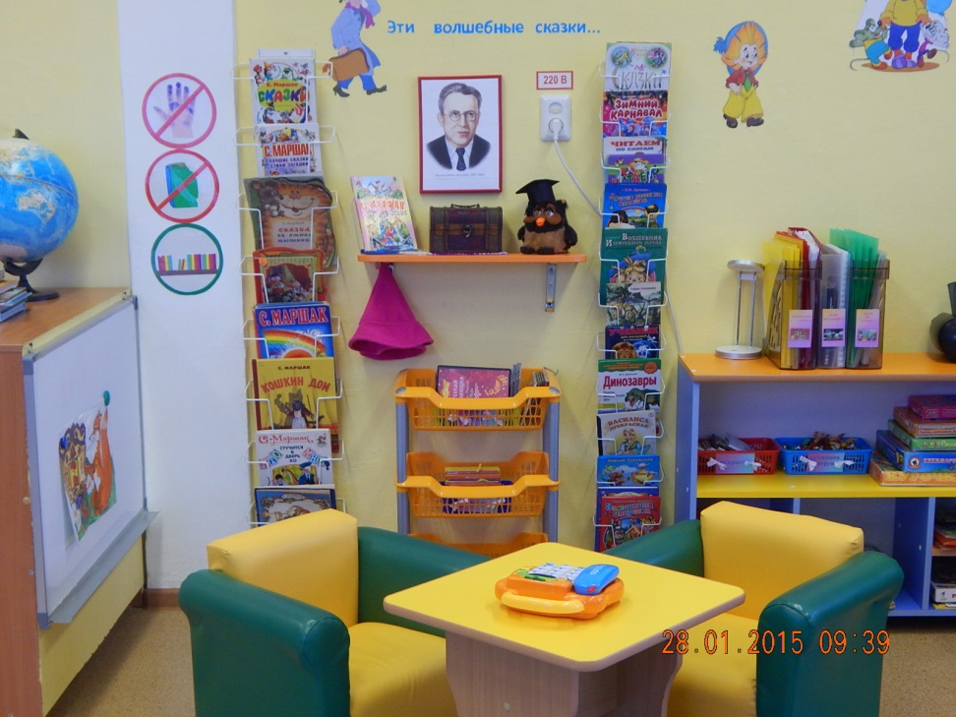
Уголок книги МБДОУ № 265

Slide 17
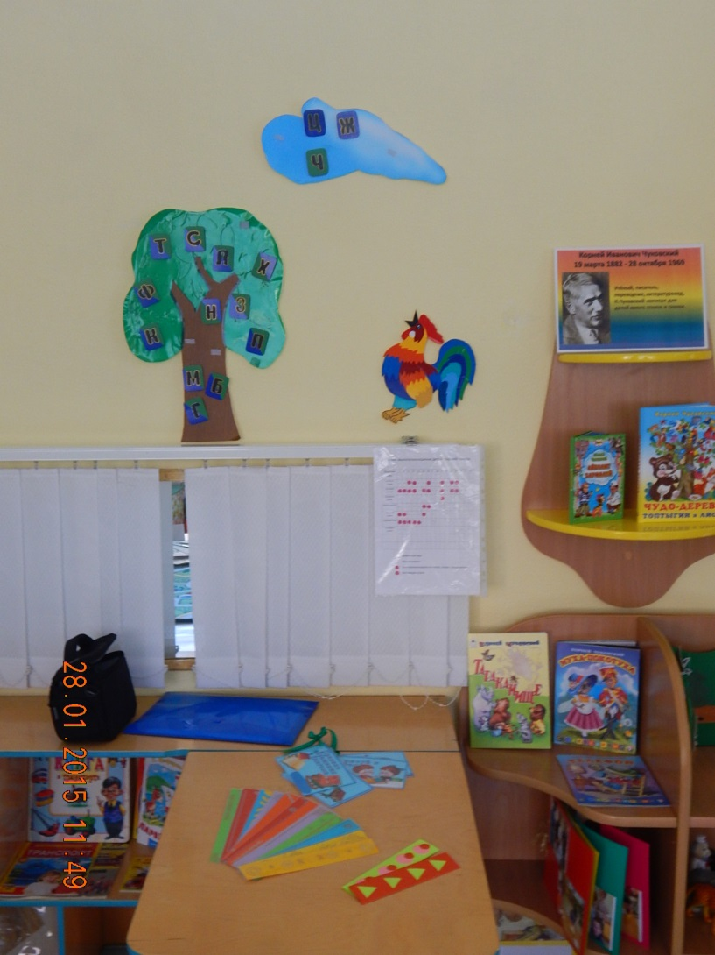
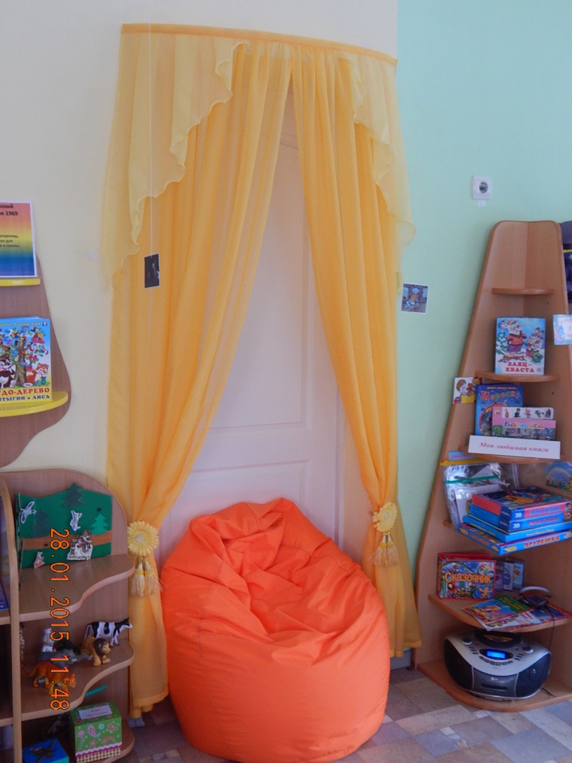
Уголок книги МБДОУ № 36

Slide 18
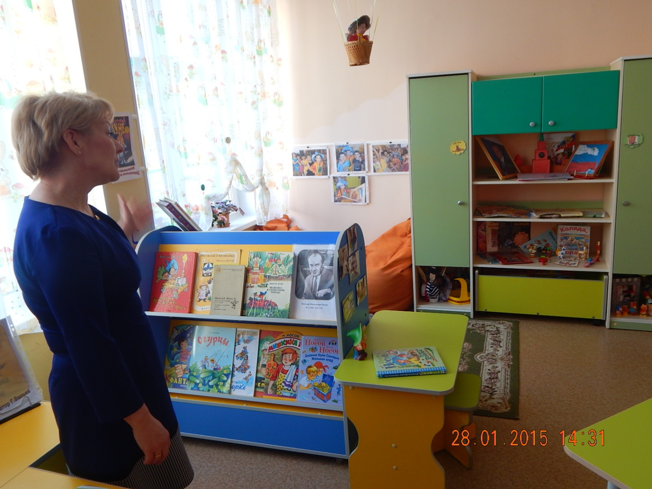
Уголок книги МБДОУ № 283

Slide 19
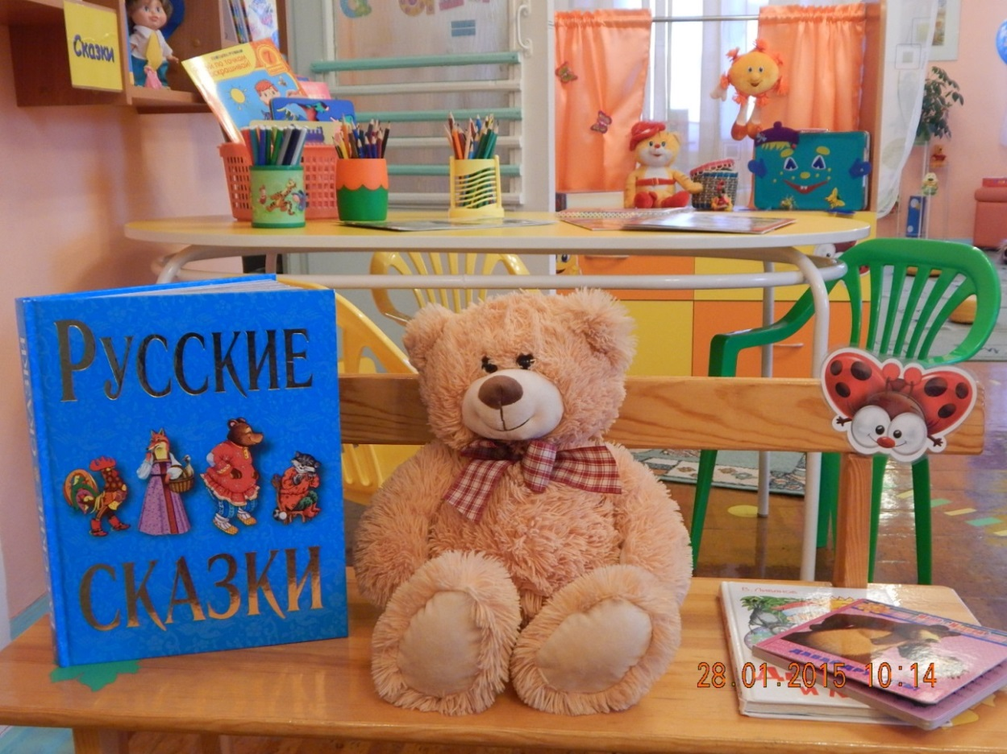
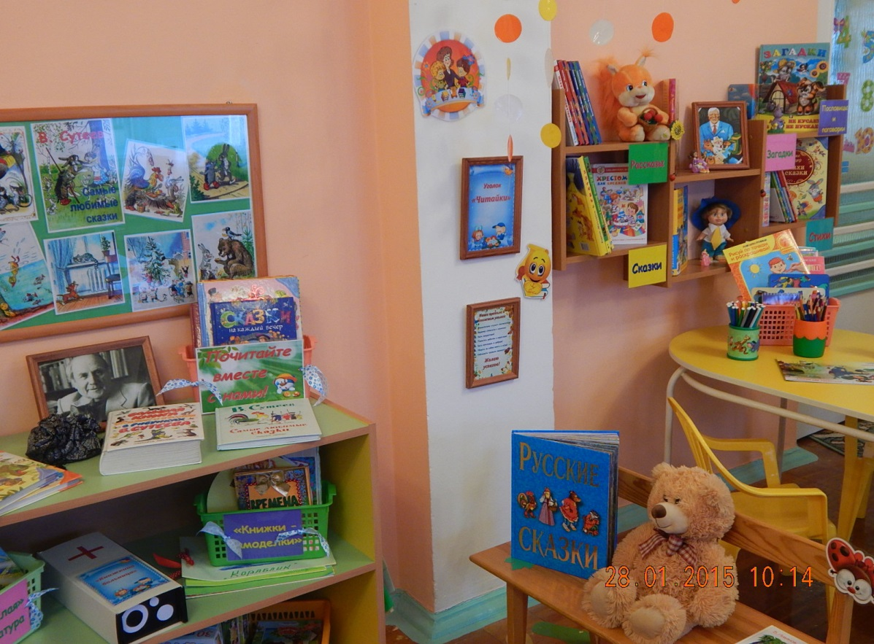
Уголок книги
МБДОУ № 109

Slide 20
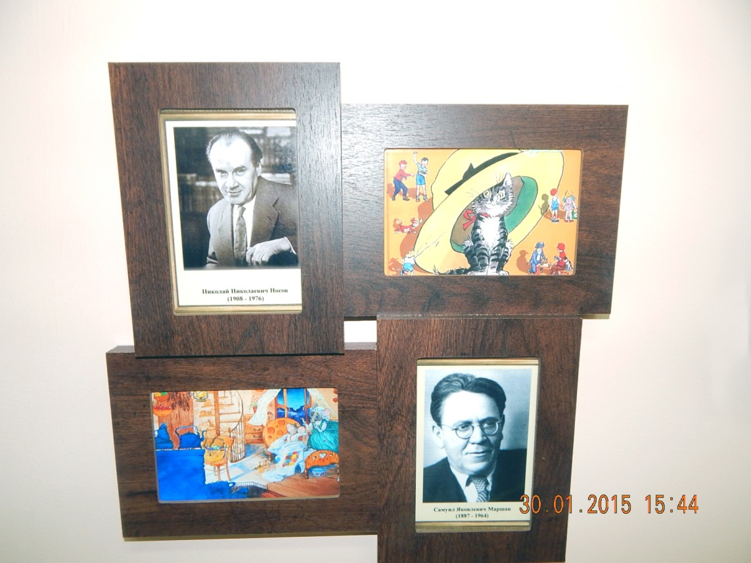
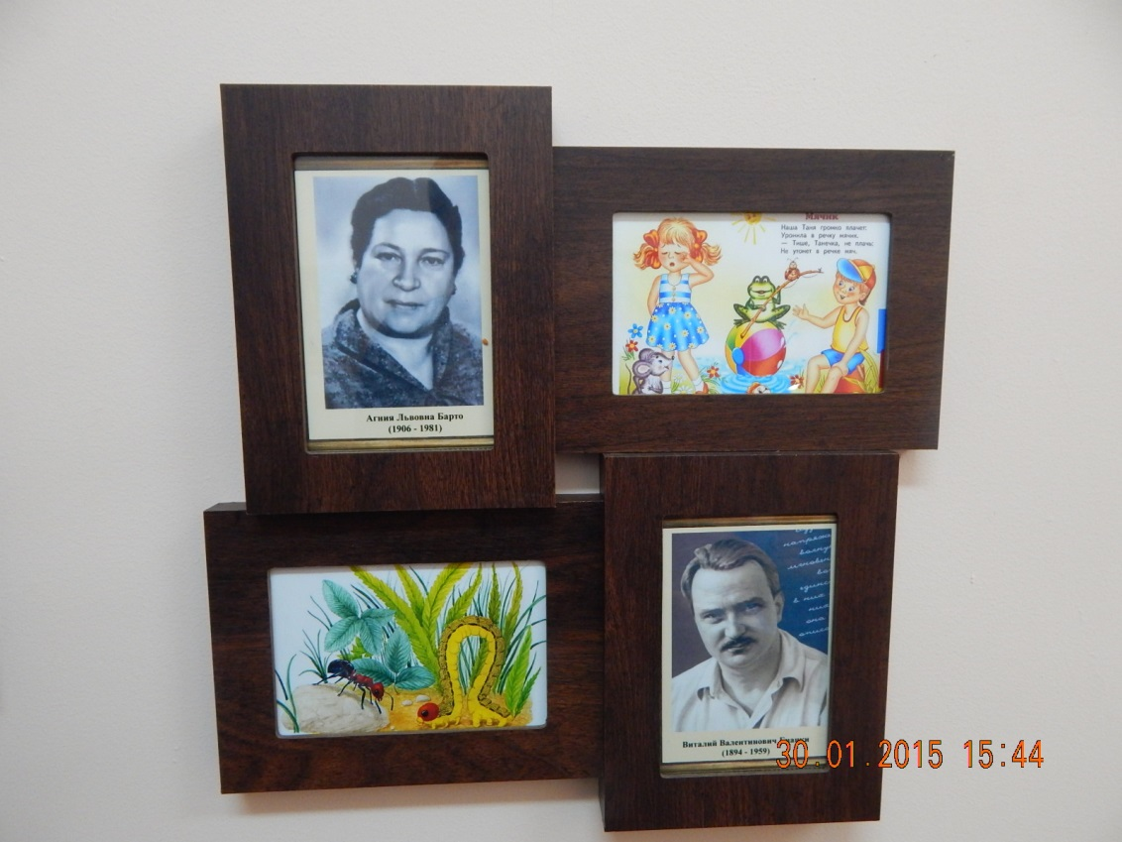
Библиотека МБДОУ № 72

Slide 21
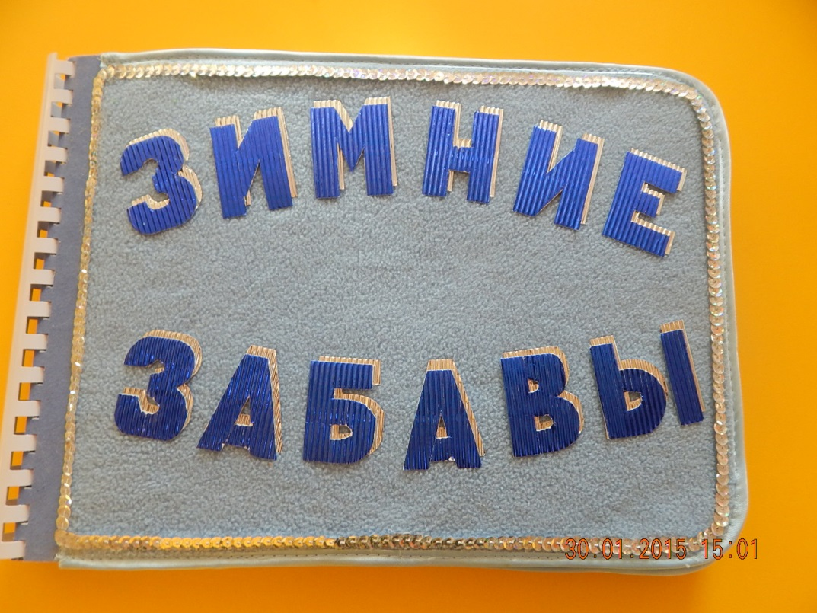
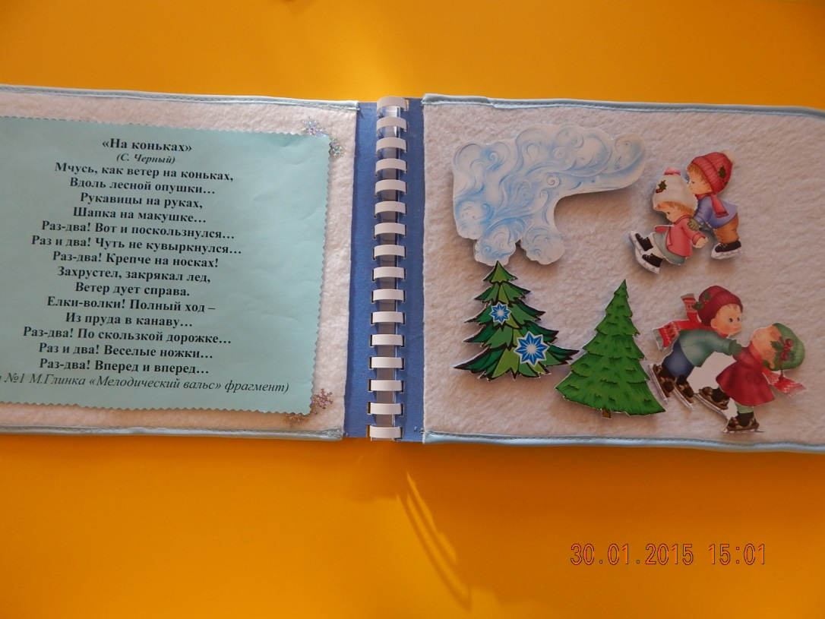
Уголок книги МБДОУ № 43

Slide 22
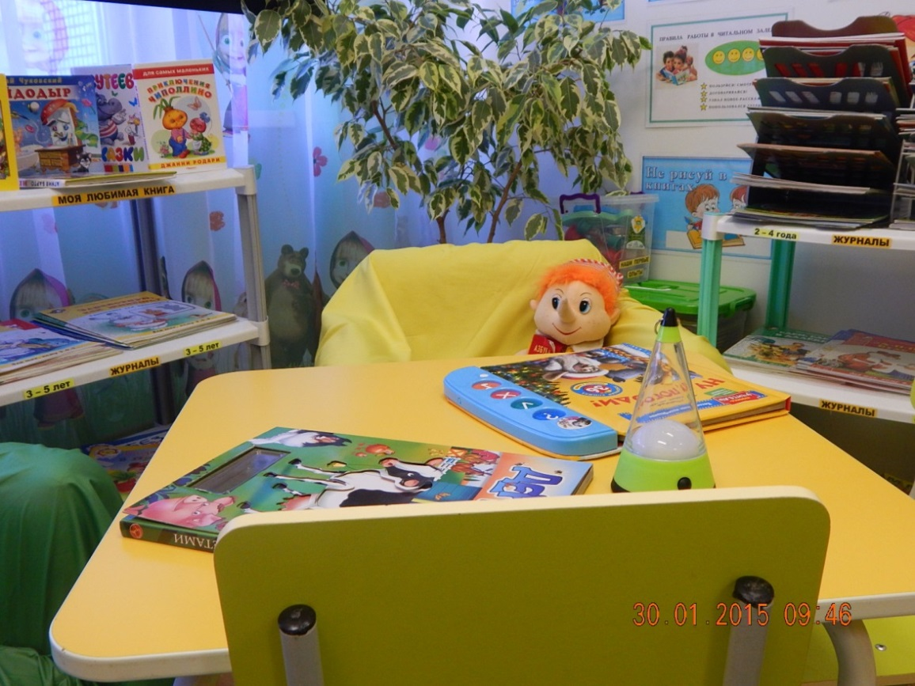
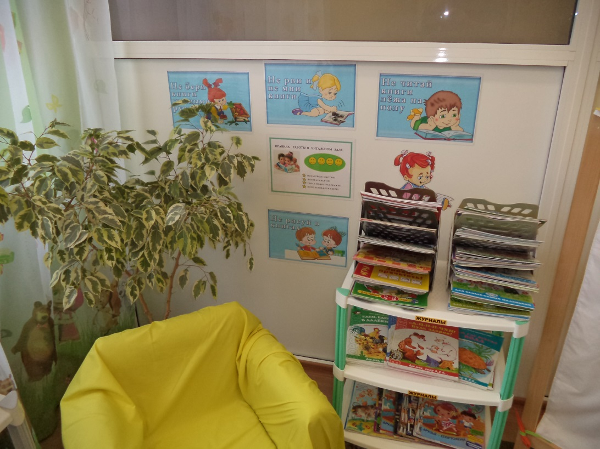
Библиотека
МБДОУ № 44

Slide 23
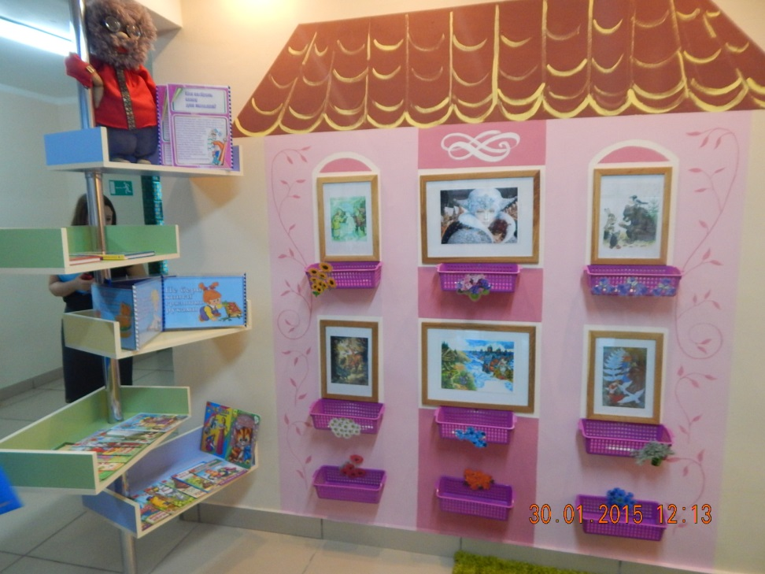
Библиотека МБДОУ № 211

Slide 24
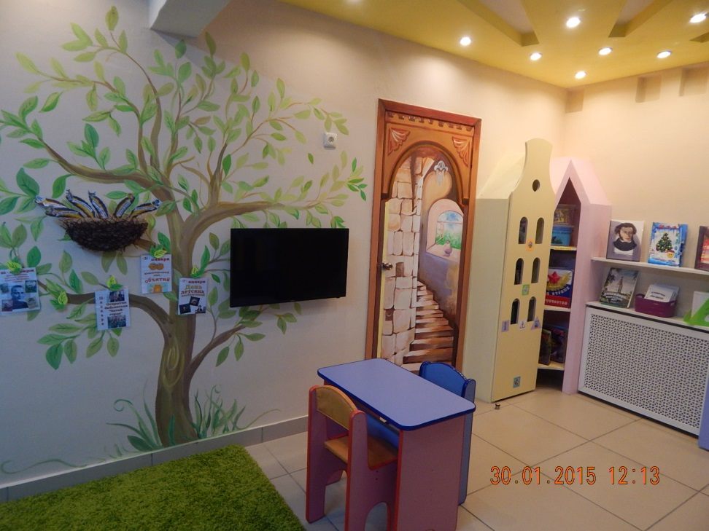
Библиотека МБДОУ № 211

Slide 25
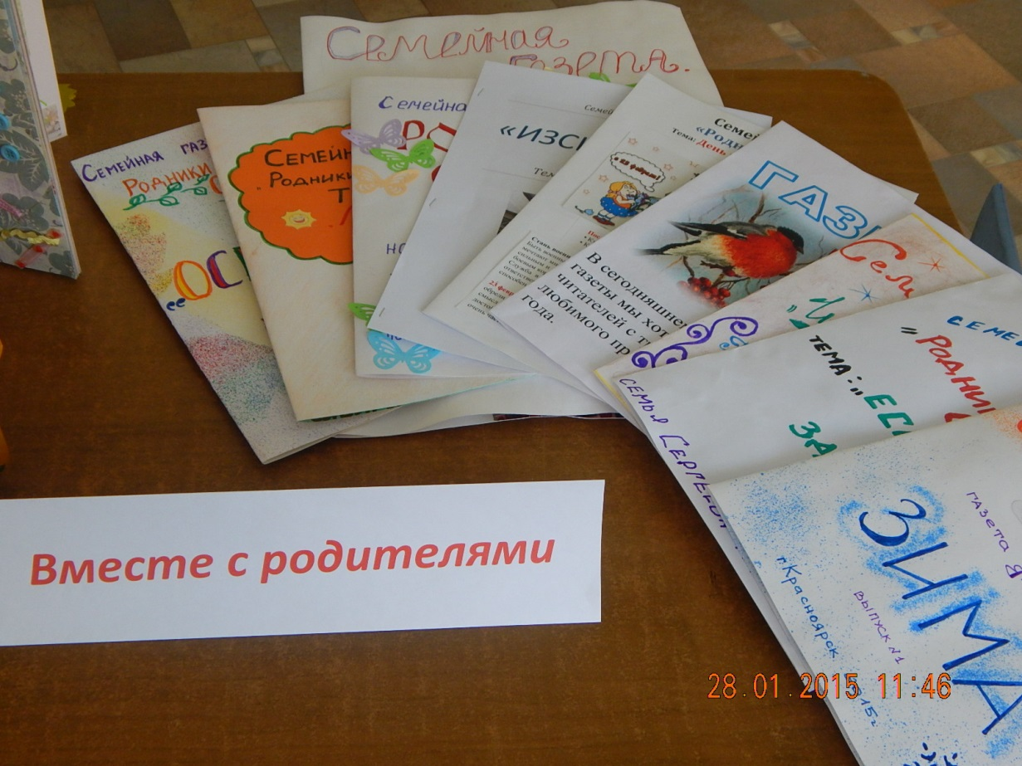
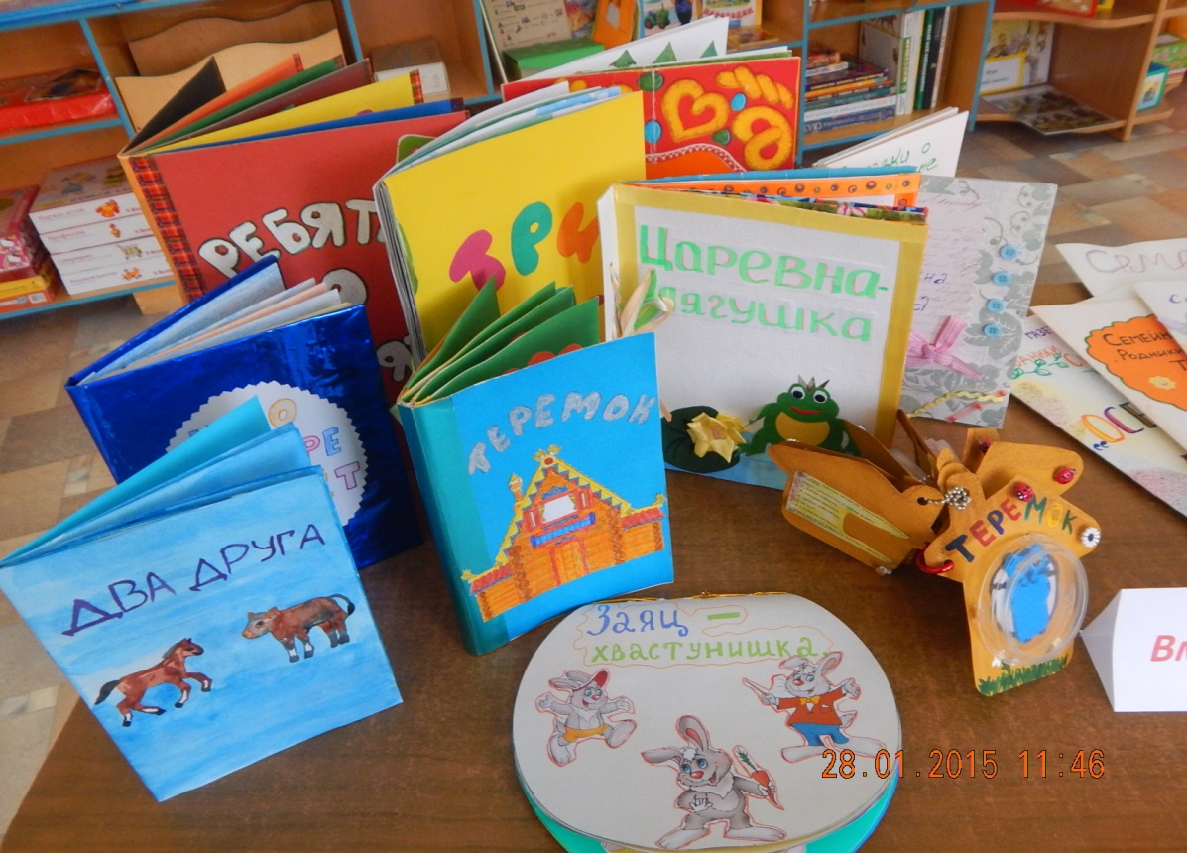
Уголок книги МБДОУ № 36

Slide 26
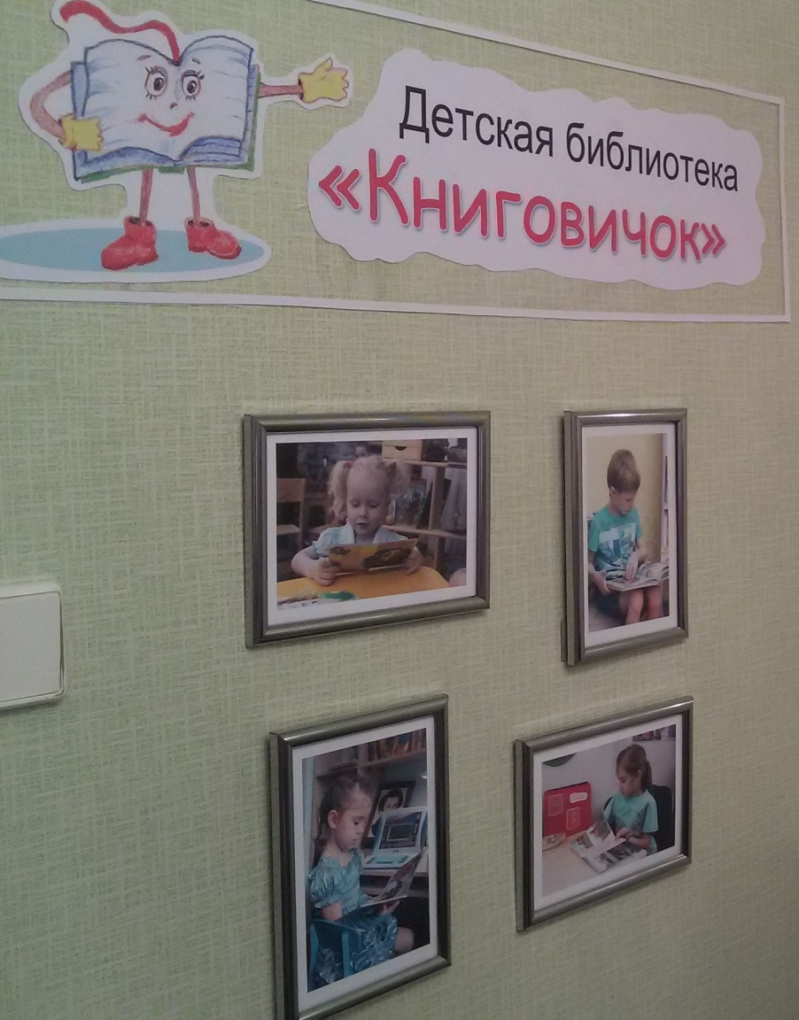
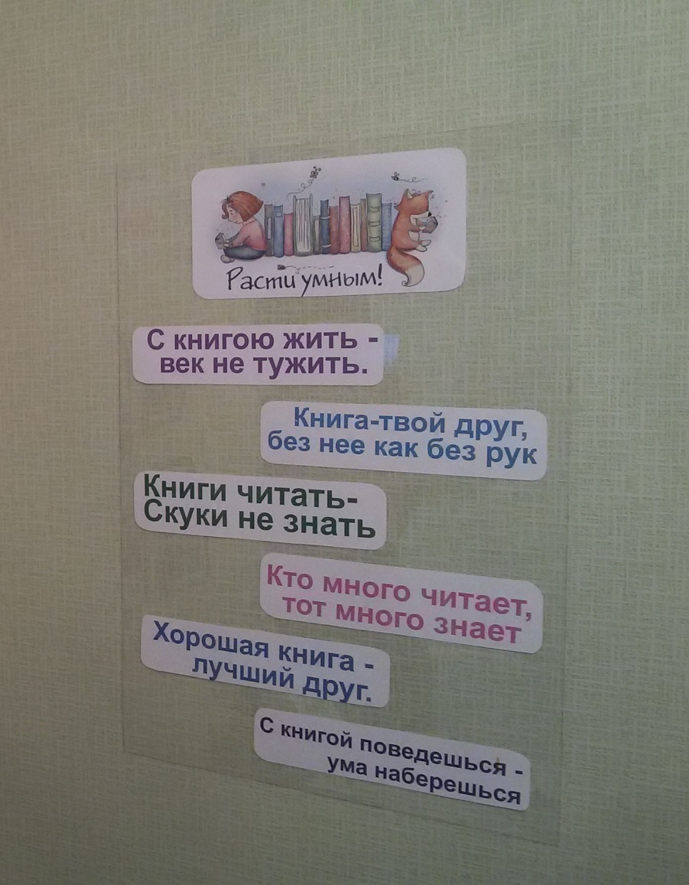
Библиотека МБДОУ № 328

Slide 27
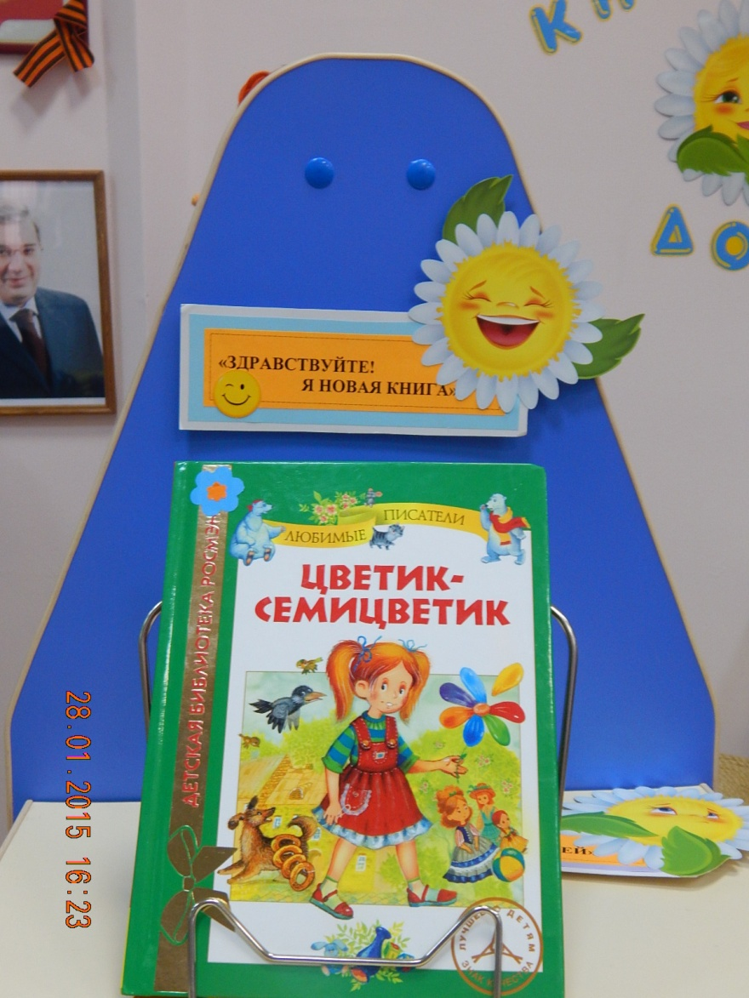
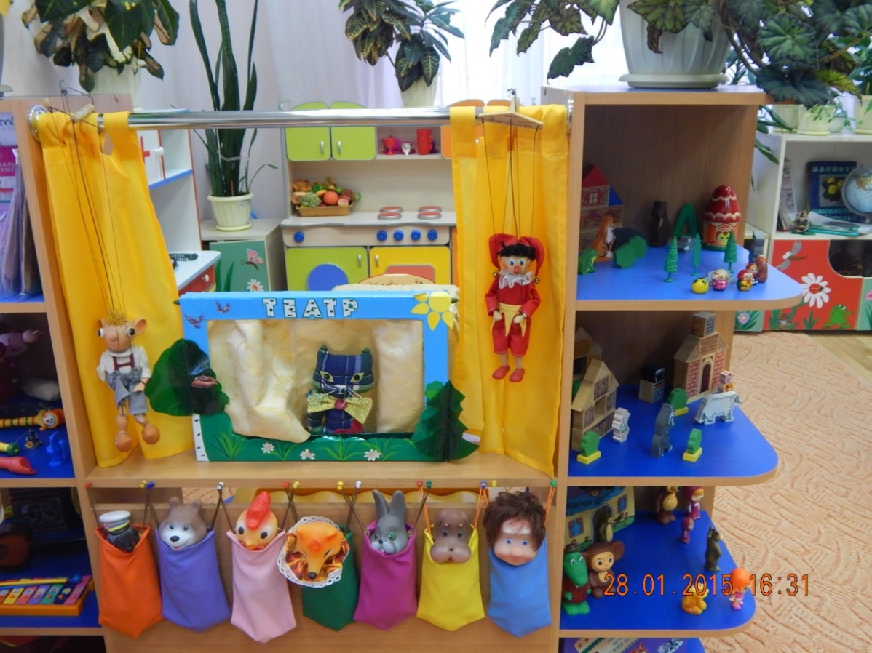
Уголок книги МБДОУ № 300

Slide 28
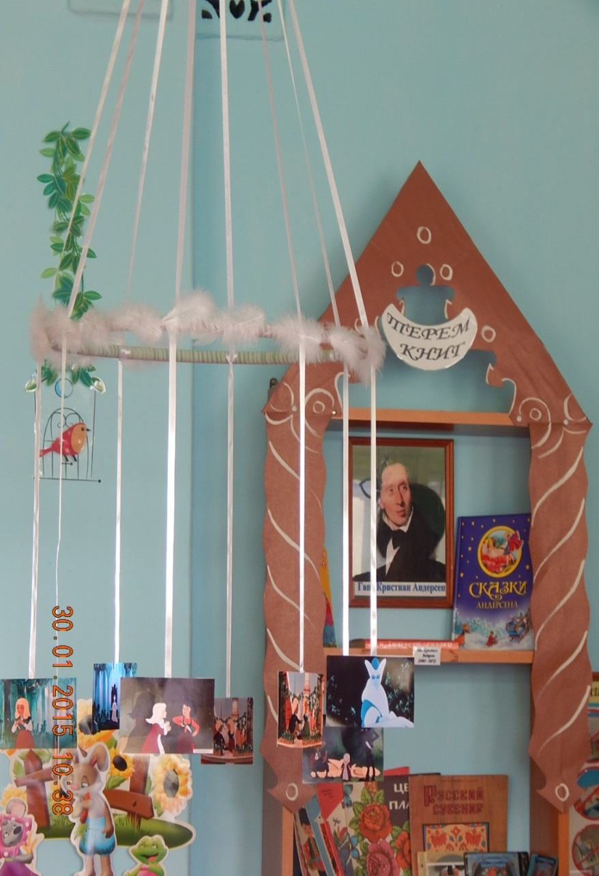
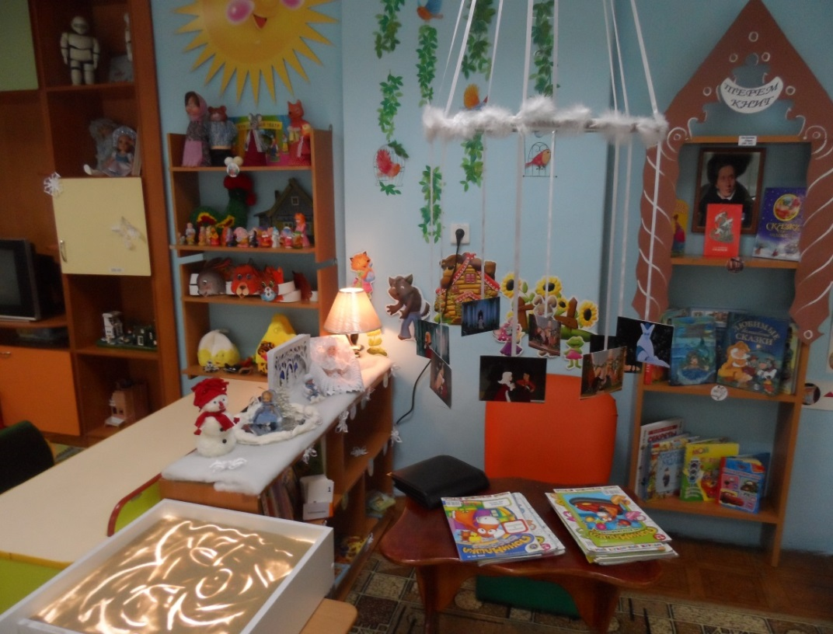
Уголок книги МБДОУ № 52

Slide 29
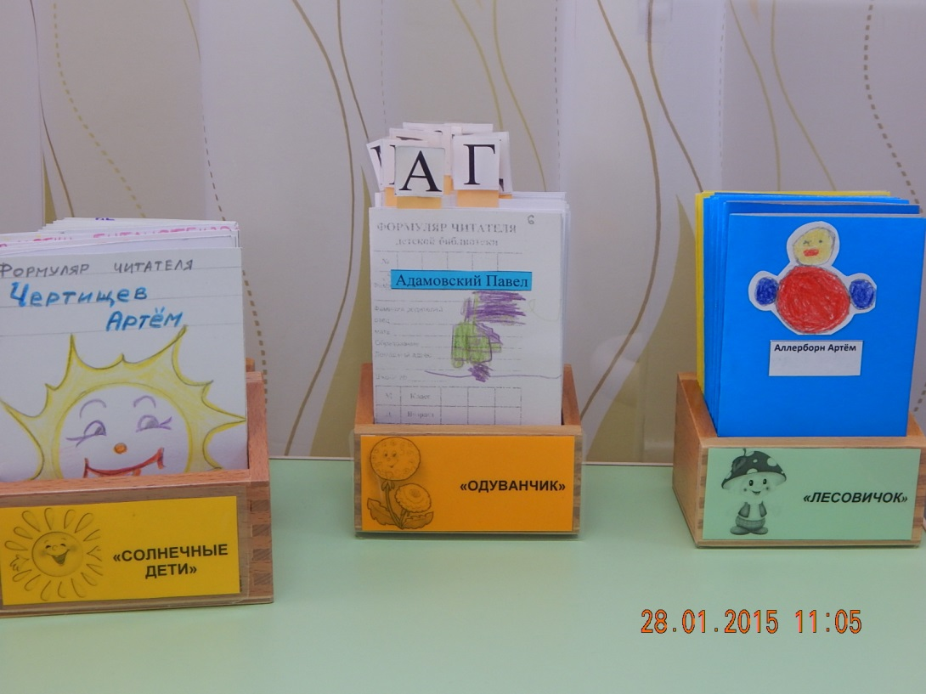
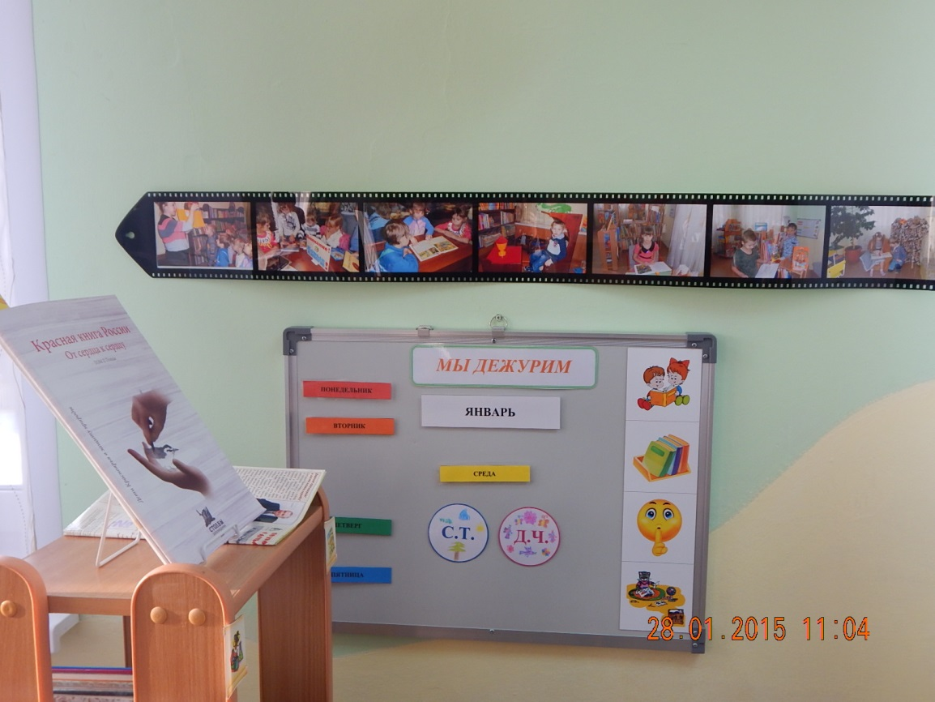
Уголок книги МБДОУ № 84

Slide 30
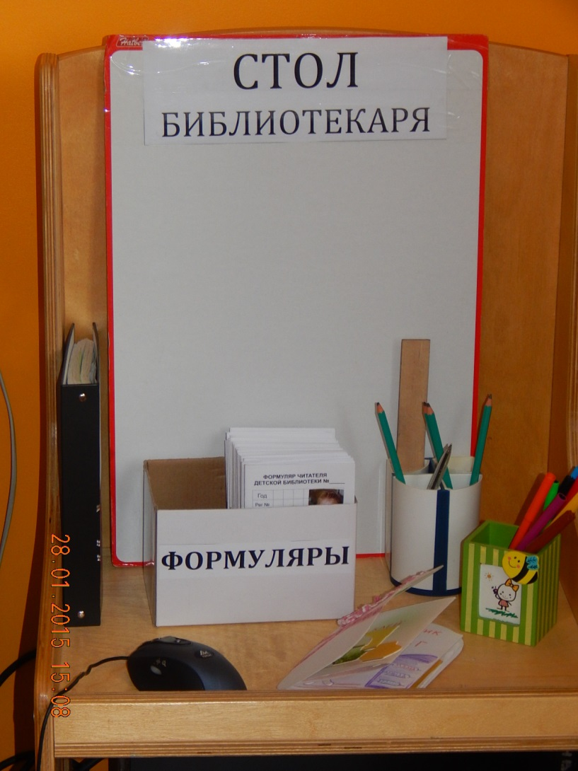
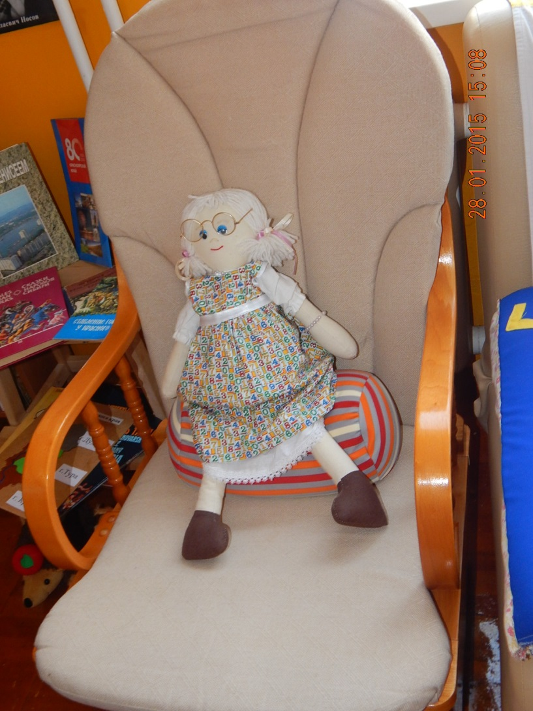
Уголок книги МБДОУ № 50

Slide 31
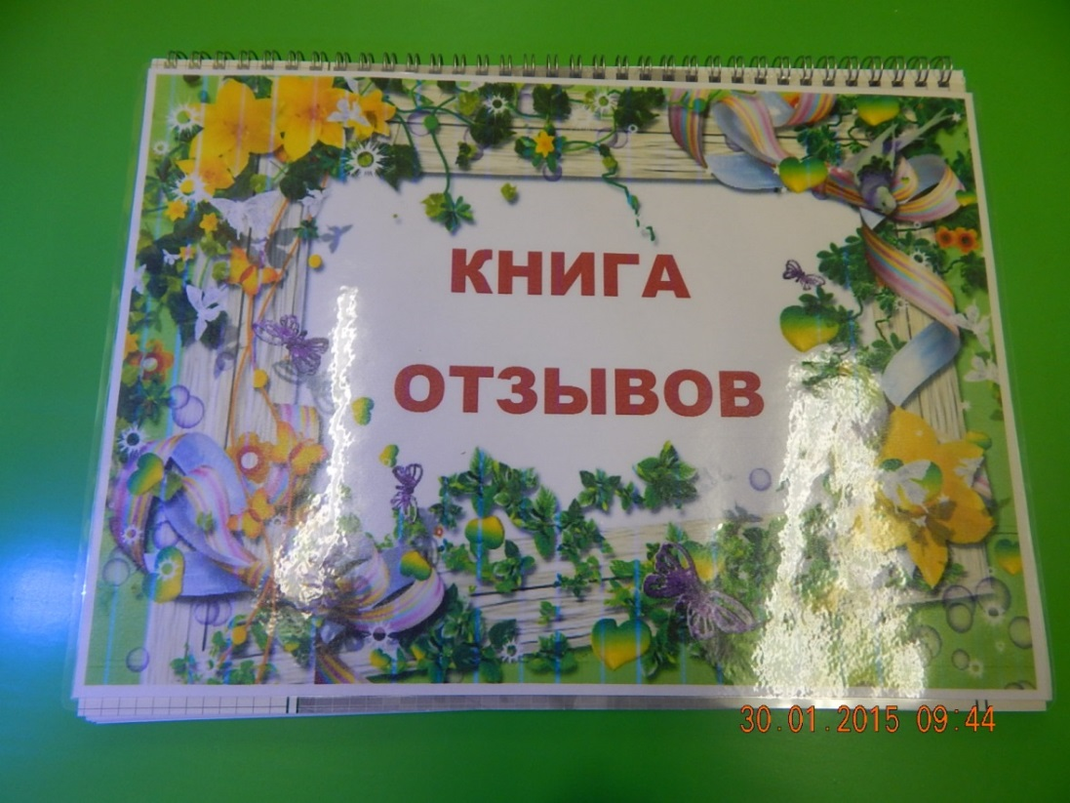

Библиотека
МБДОУ № 44

Slide 32
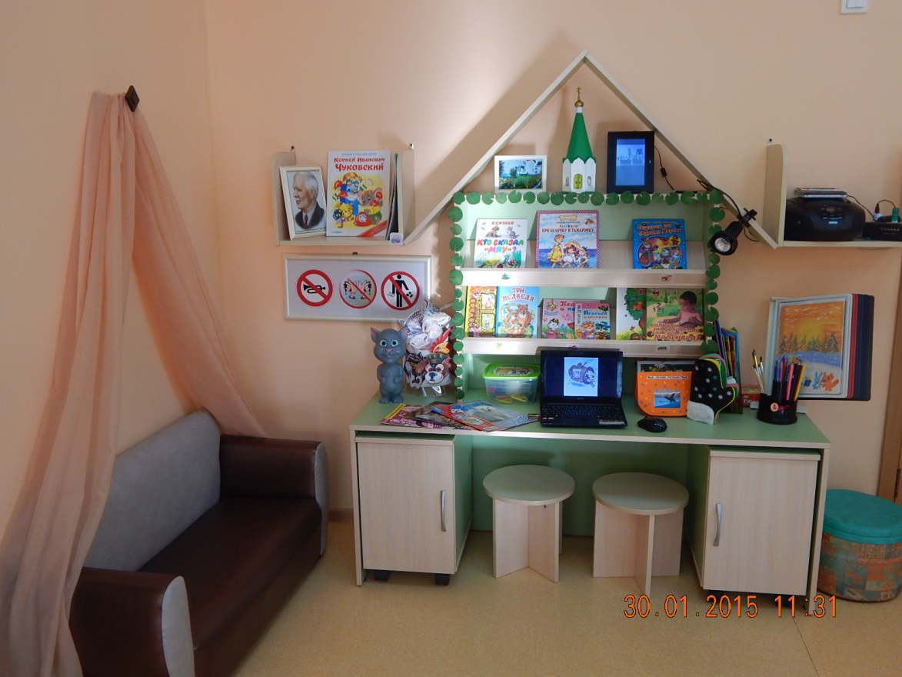
Уголок книги МБДОУ № 305

Slide 33
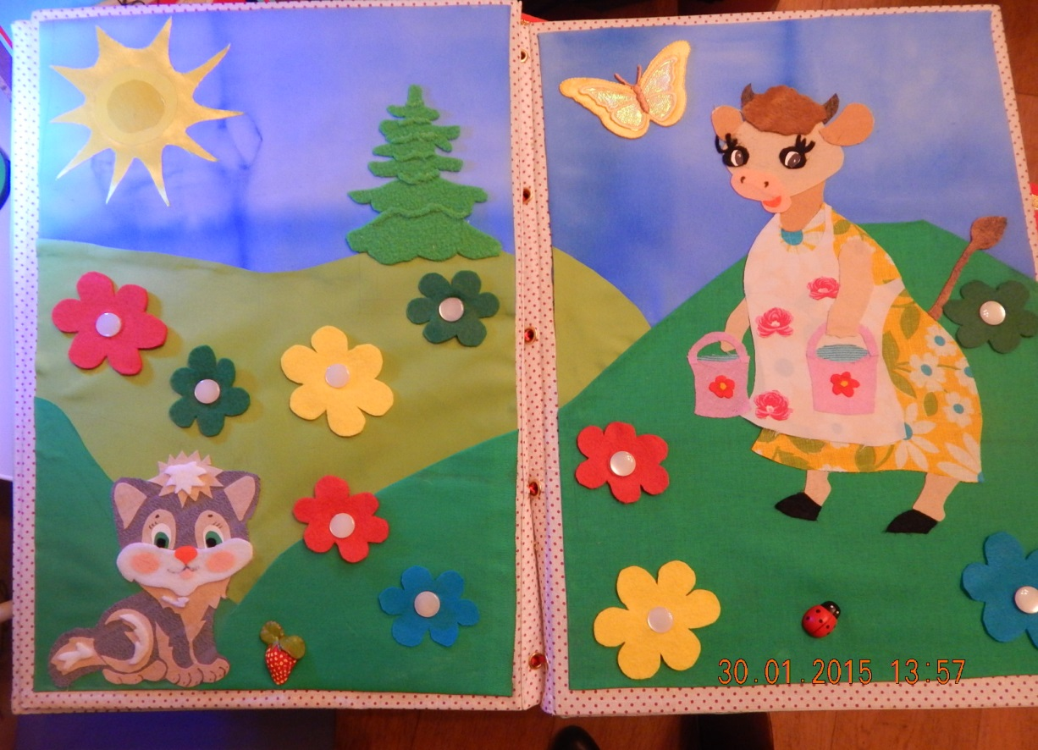

Библиотека МБДОУ № 328

Slide 34


Уголок книги МБДОУ № 84

Slide 35


Уголок книги МБДОУ № 36

Slide 36


Уголок книги МБДОУ № 109

Slide 37


Уголок книги МБДОУ № 109

Slide 38


Библиотека МБДОУ № 72

Slide 39


Библиотека МБДОУ № 44

Slide 40

Уголок книги МБДОУ № 43

Slide 41

Библиотека МБДОУ № 44

Slide 42

Библиотека МБДОУ № 44

